Slide 1







淬炼品质课堂 厚植先进文化
佛山市顺德区龙江龙山初级中学 刘娴兴

Slide 2
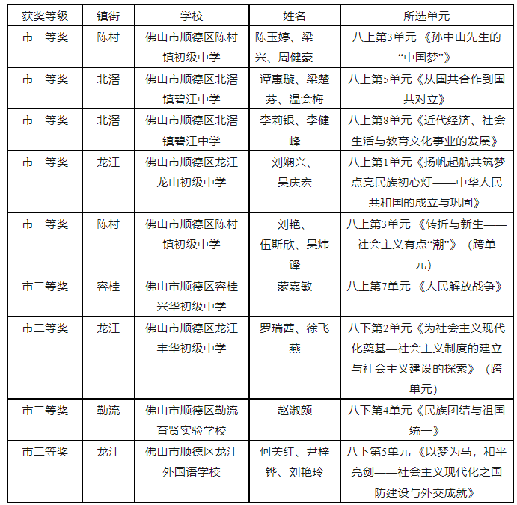

Slide 3
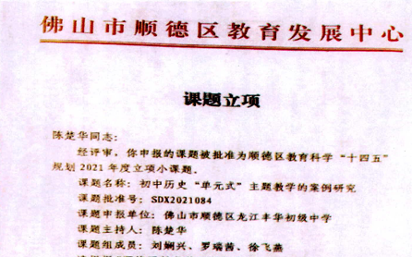
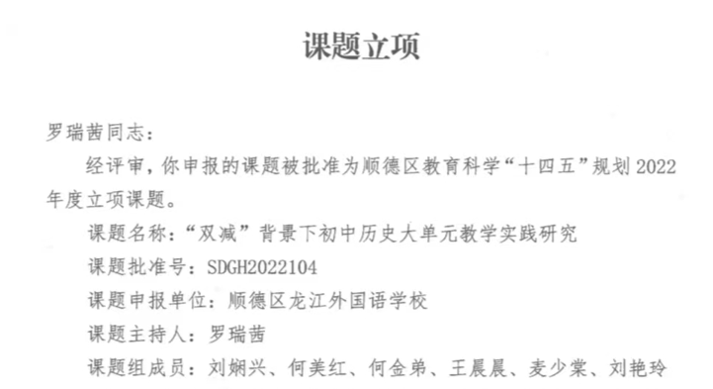
一、回首向来峥嵘处 蓄力待发向未来
（一）青山缭绕疑无路，忽见千帆隐映来
向疑而思立项目，以研促学笃行远

Slide 4
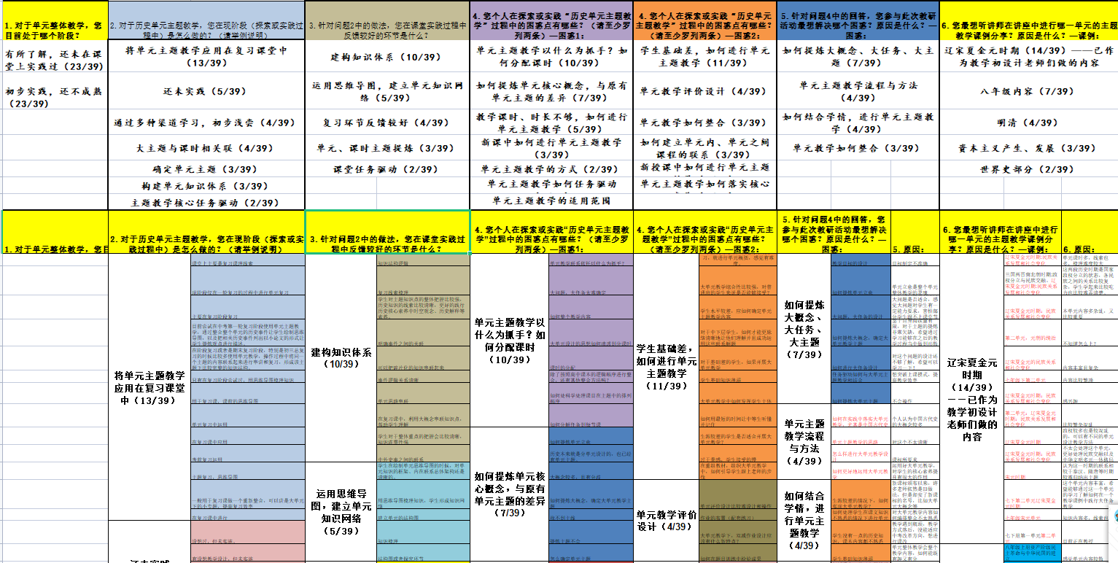
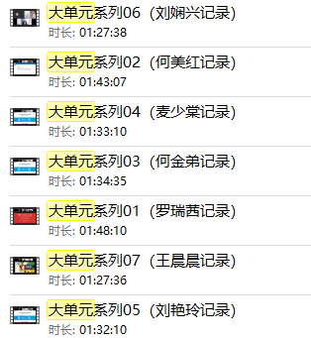
谁主沉浮当先行，向疑而思共学习
春无踪迹谁人知，问取同行共解疑

Slide 5
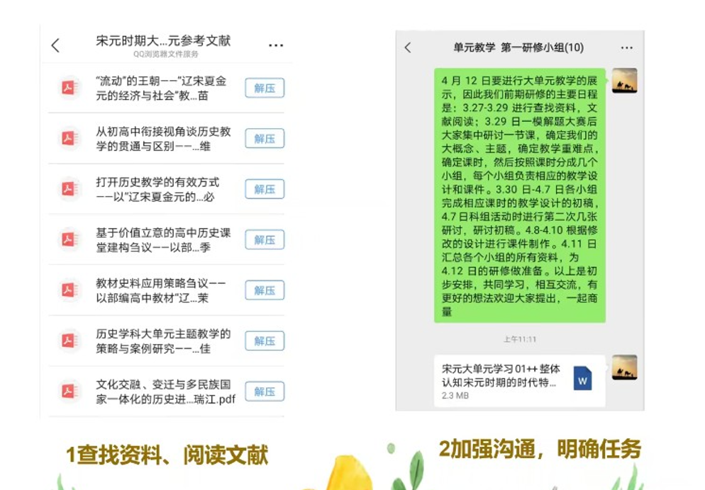
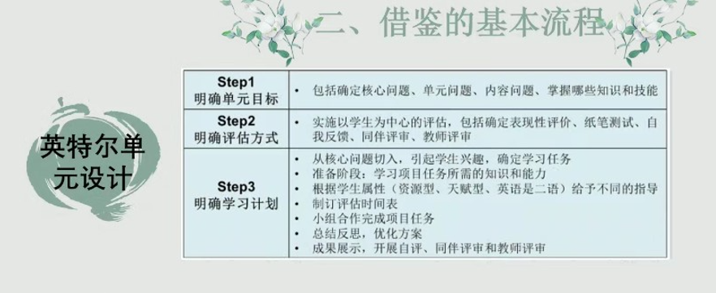
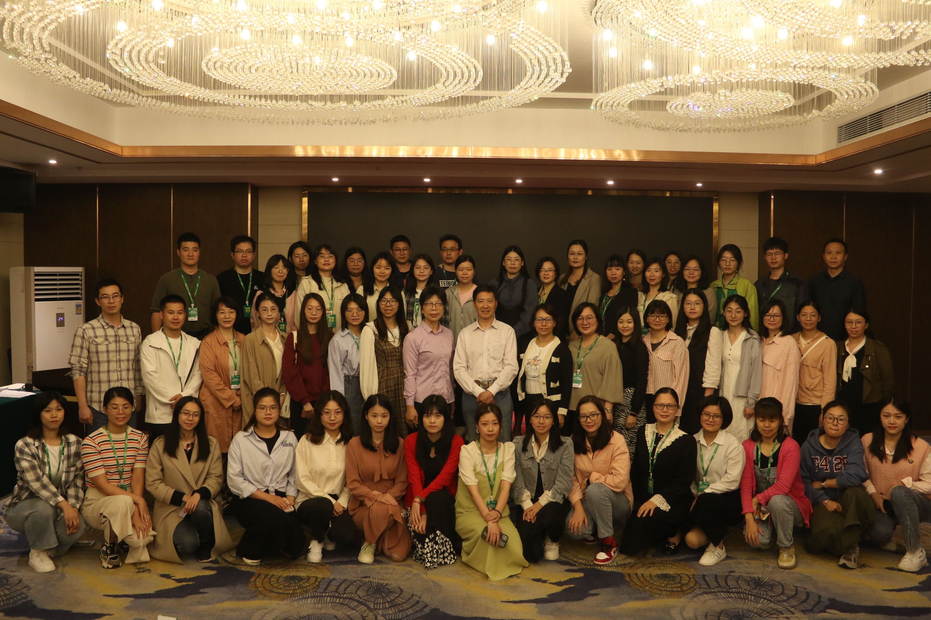
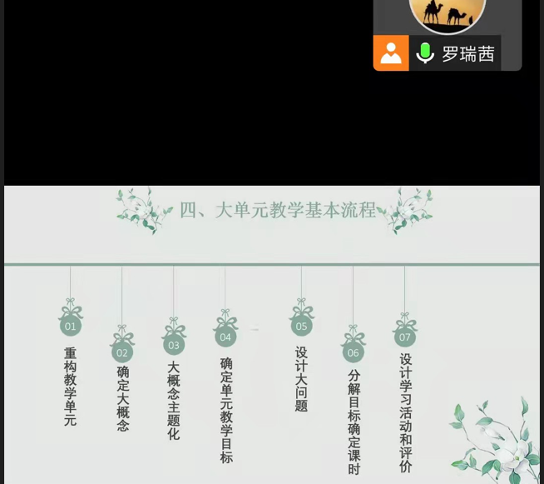
笔底尘缘共聚首，奋楫研修为课堂

Slide 6
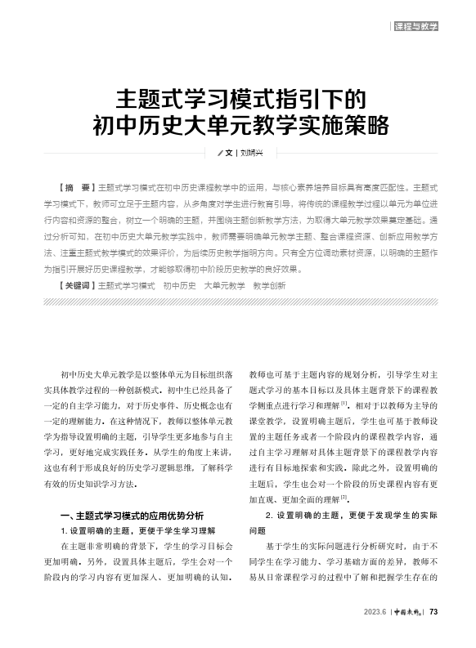
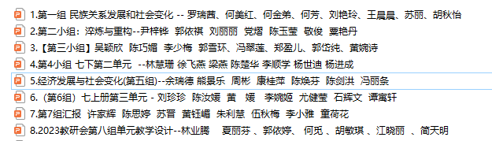
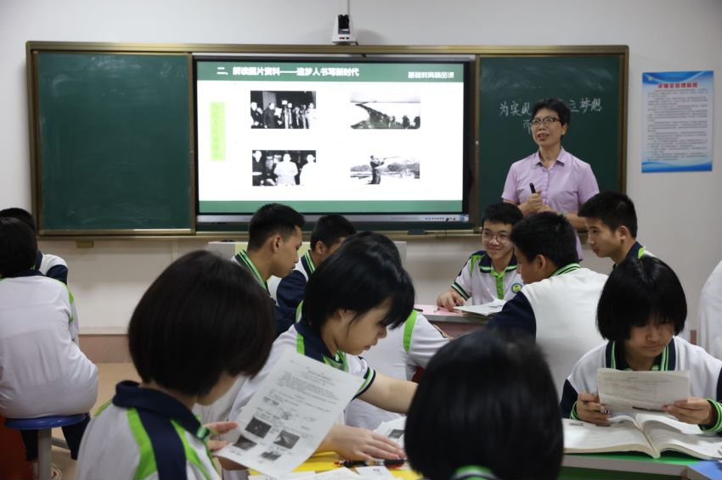
一系列成果
一篇文章
一节课
弦歌不辍结桃李 履践致远共芬芳

Slide 7
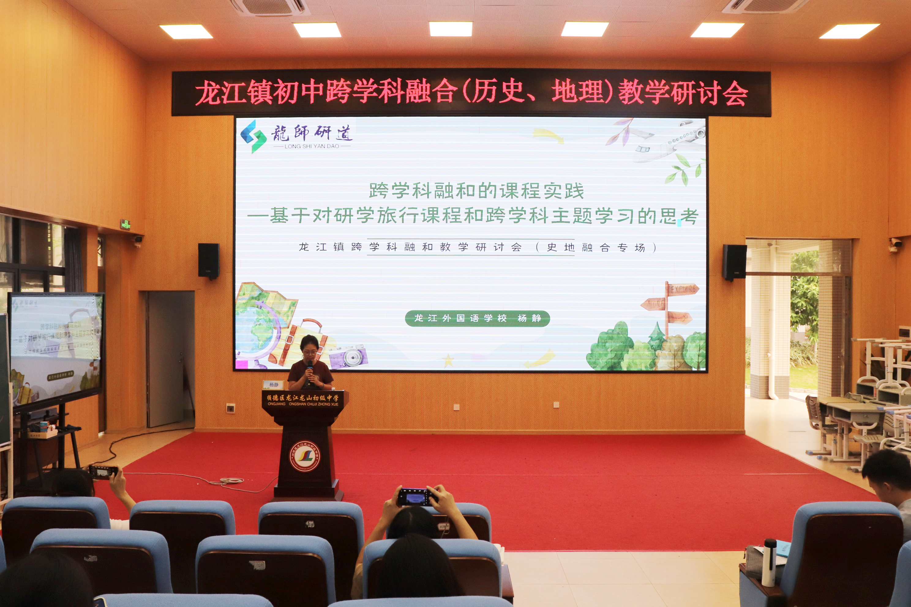
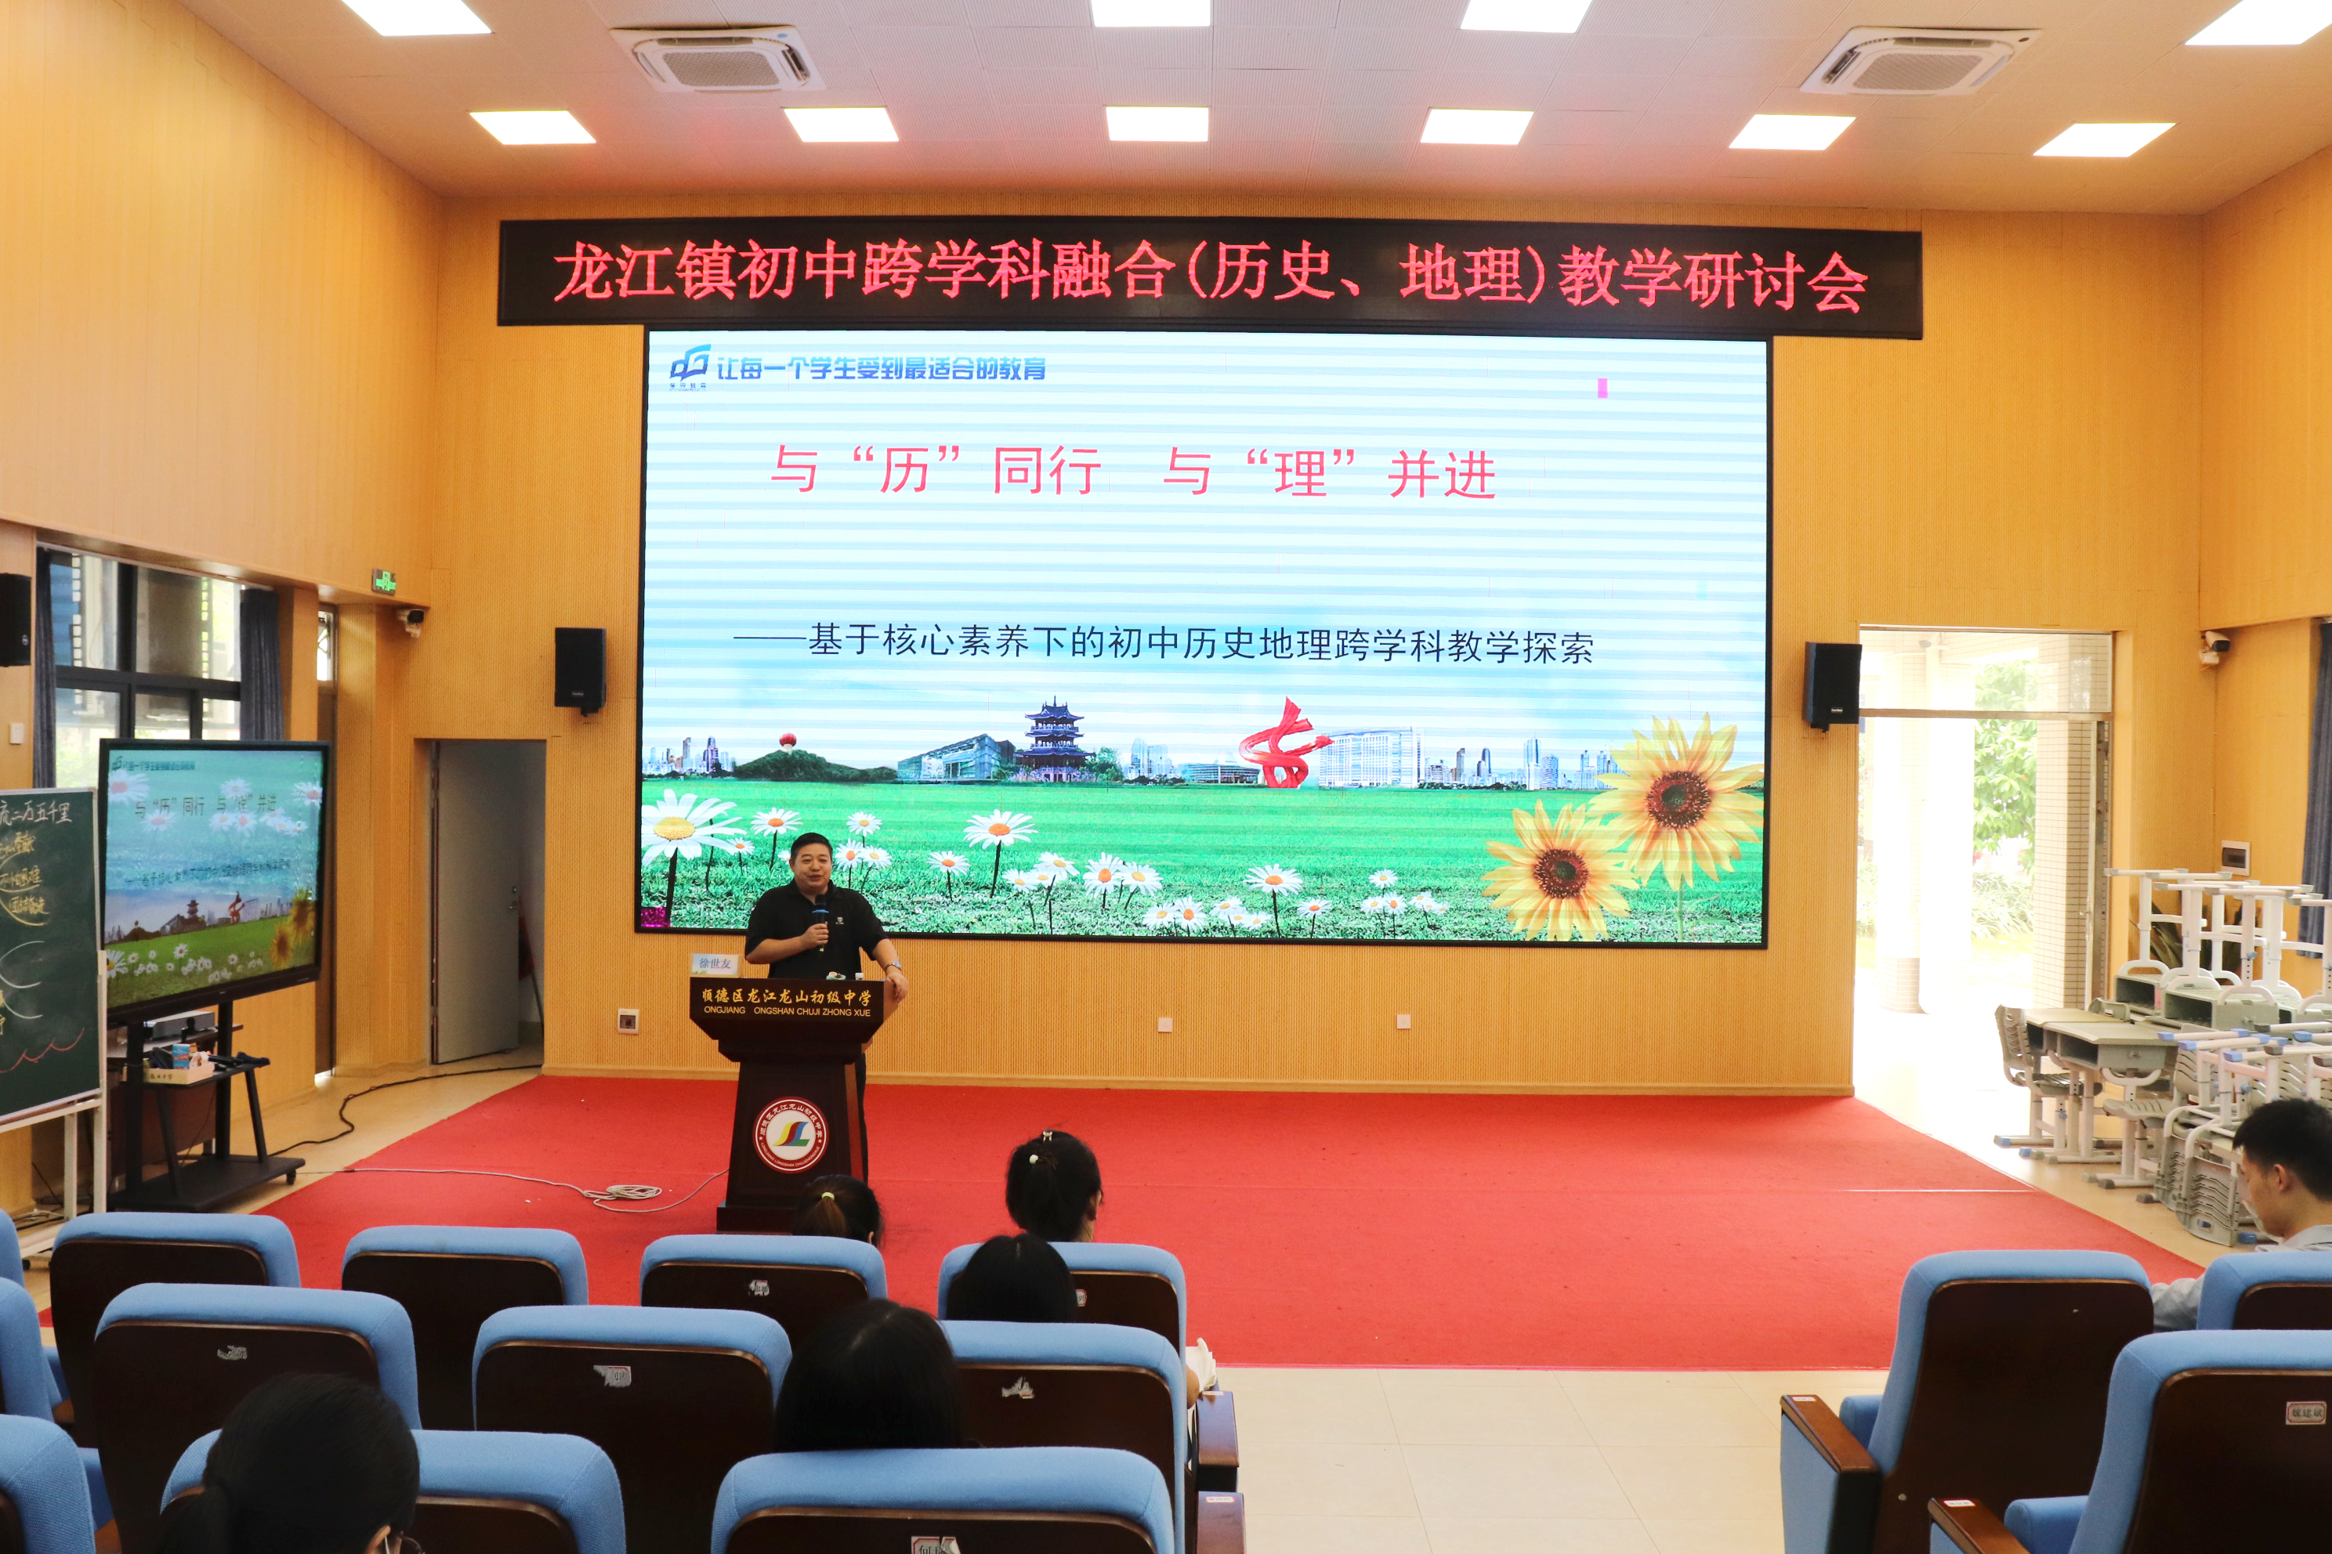
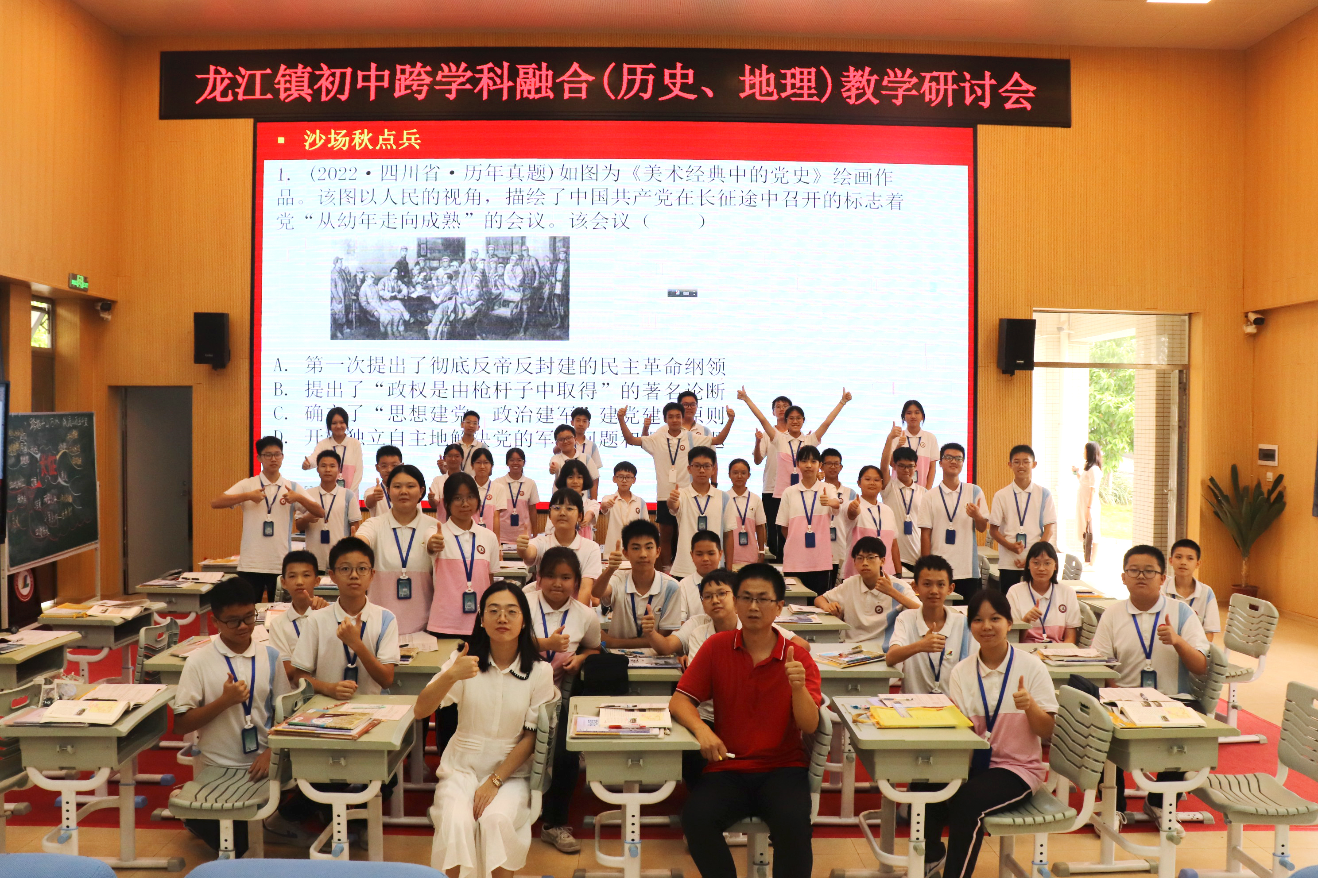
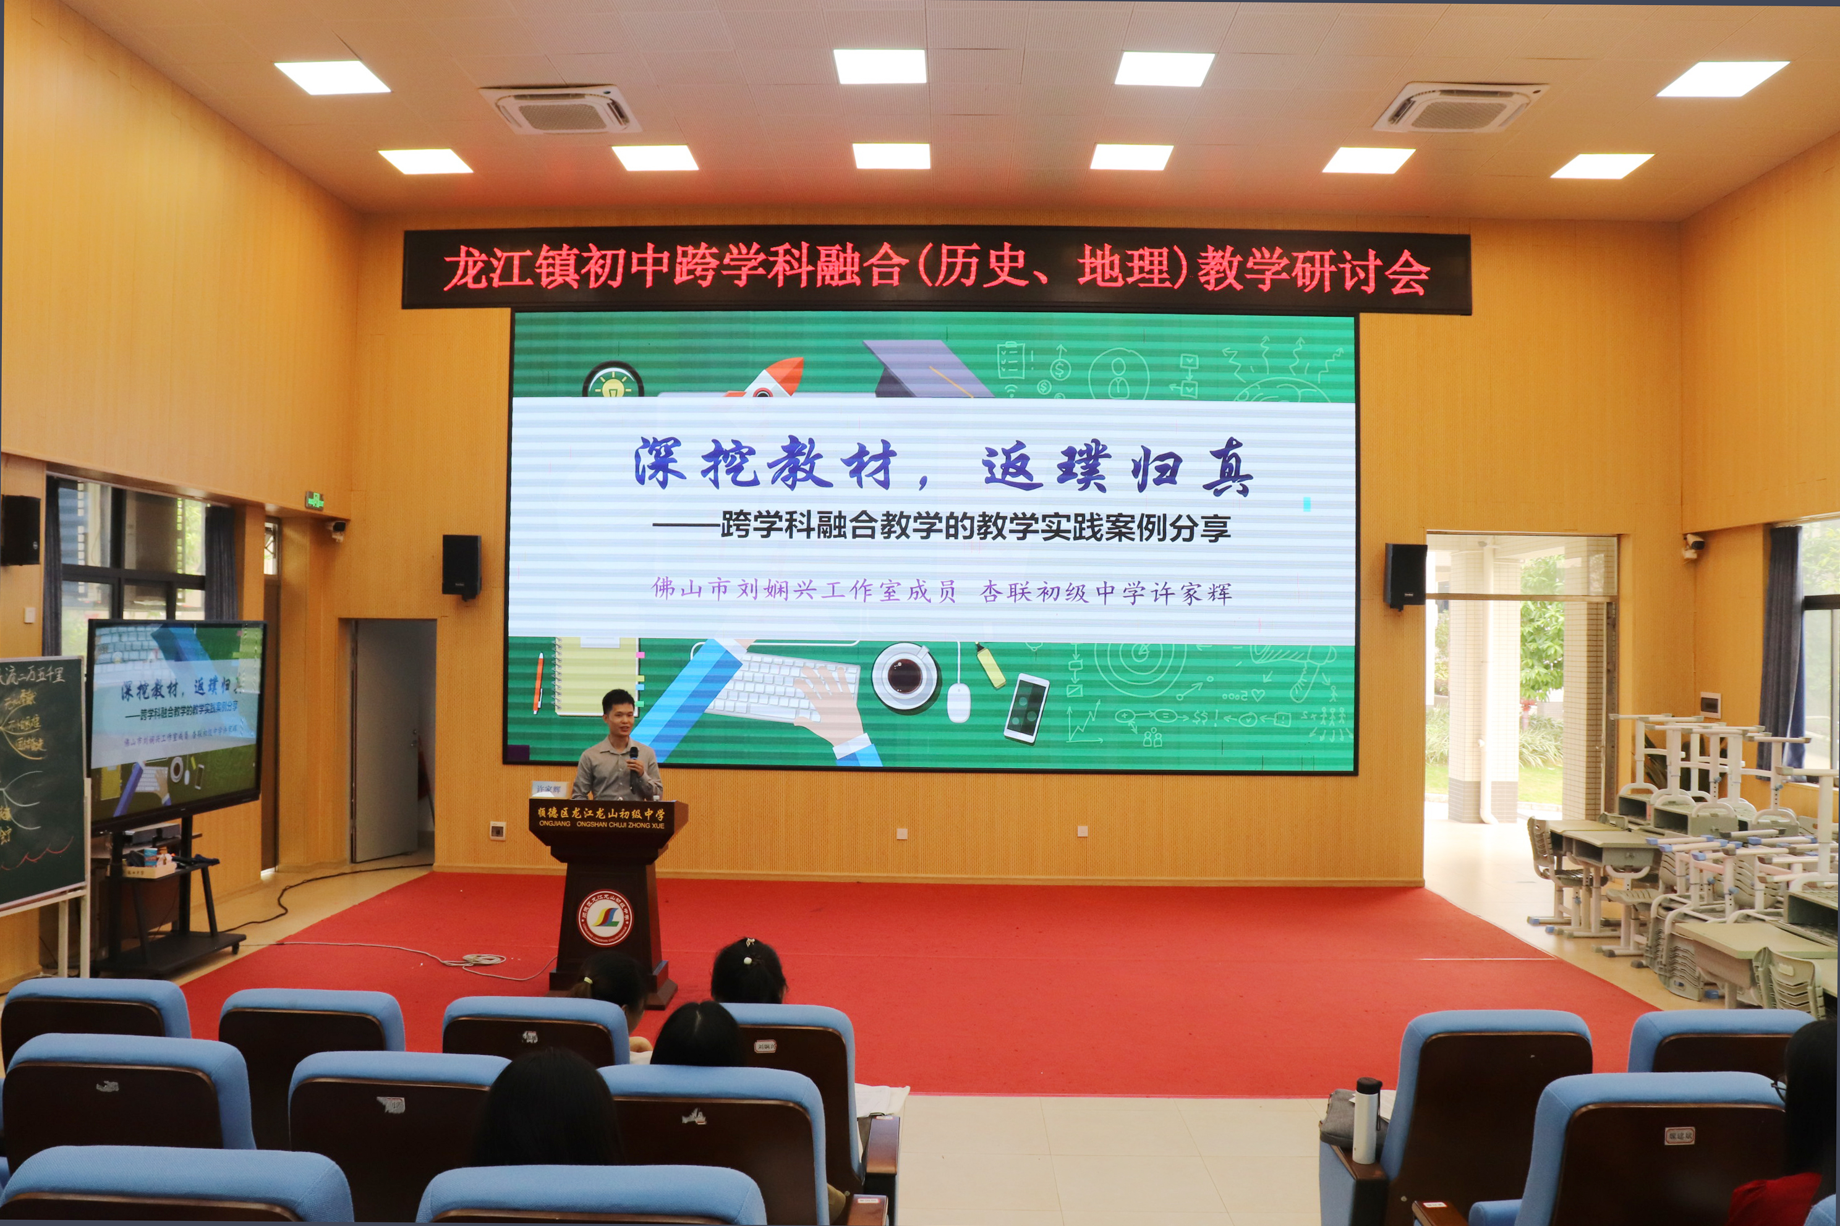
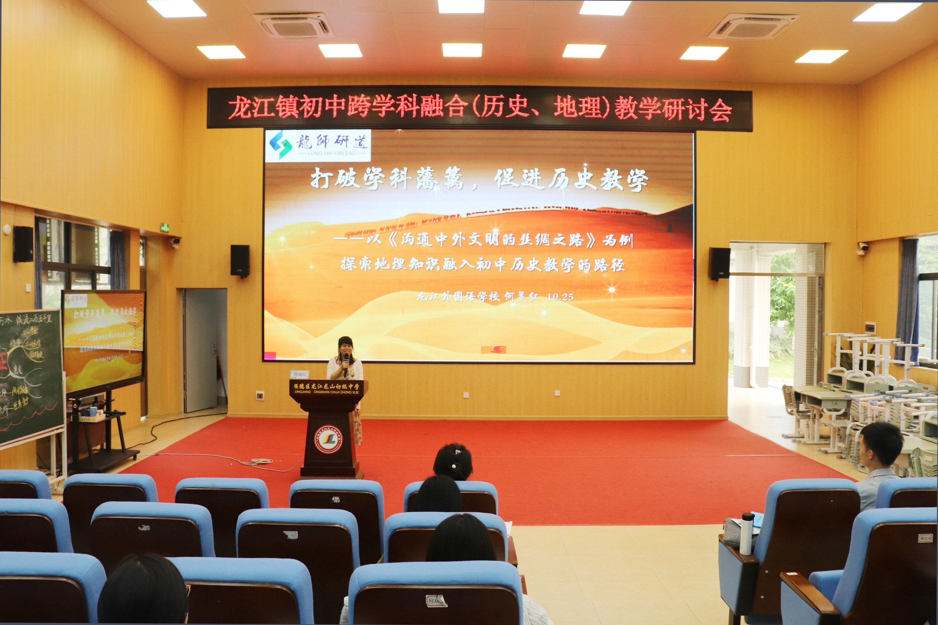
舟至中流催帆竞，乘风激进破浪行

Slide 8
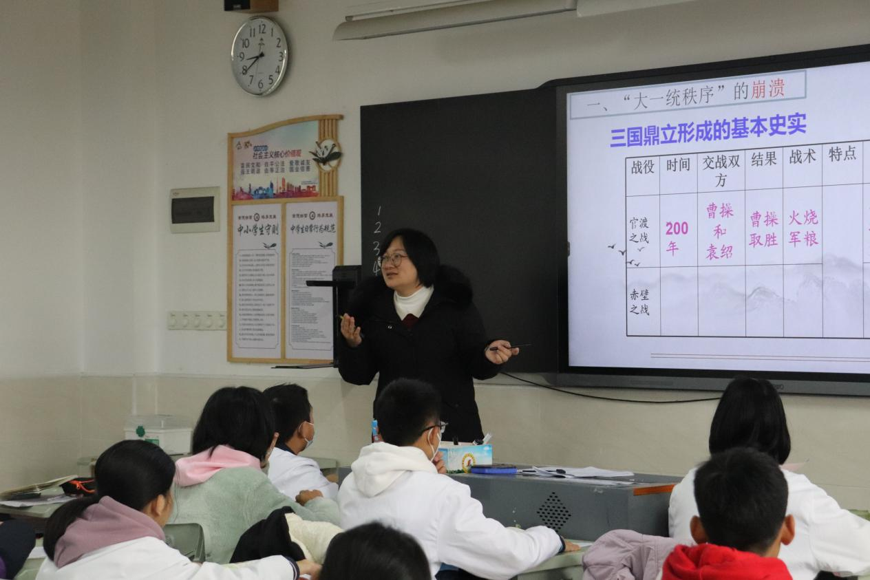
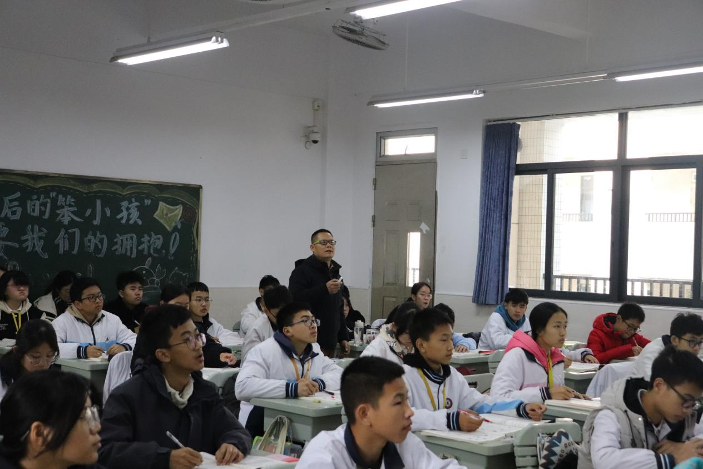
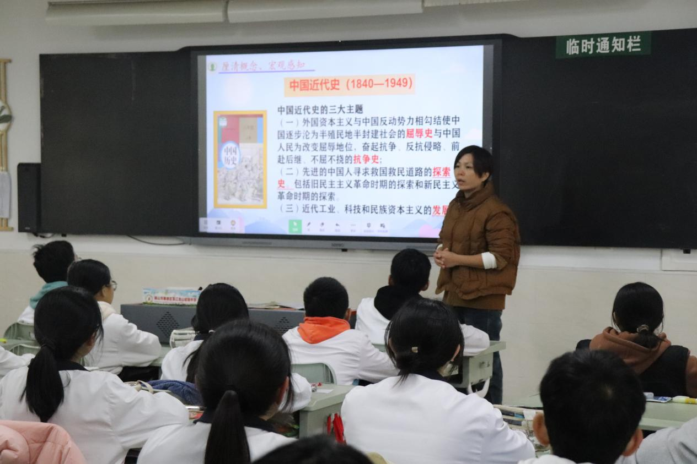
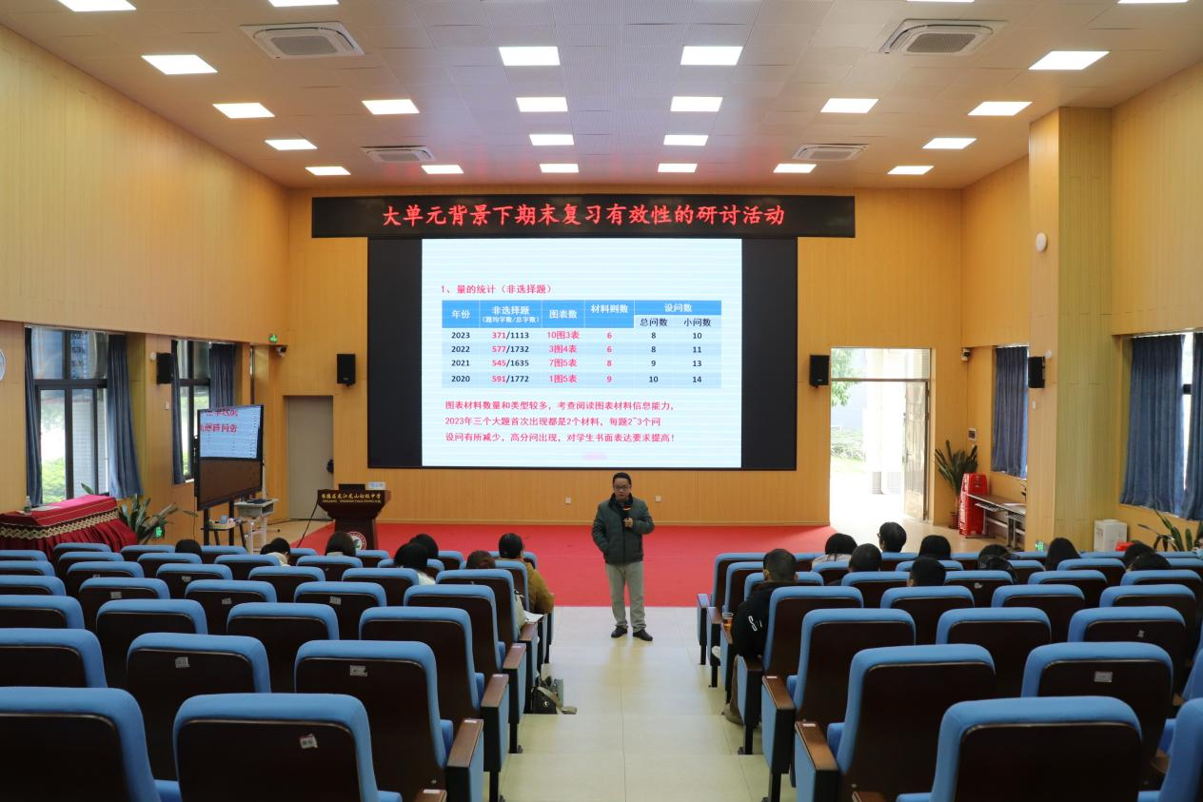
名师引领促提质 骨干示范增实效

Slide 9
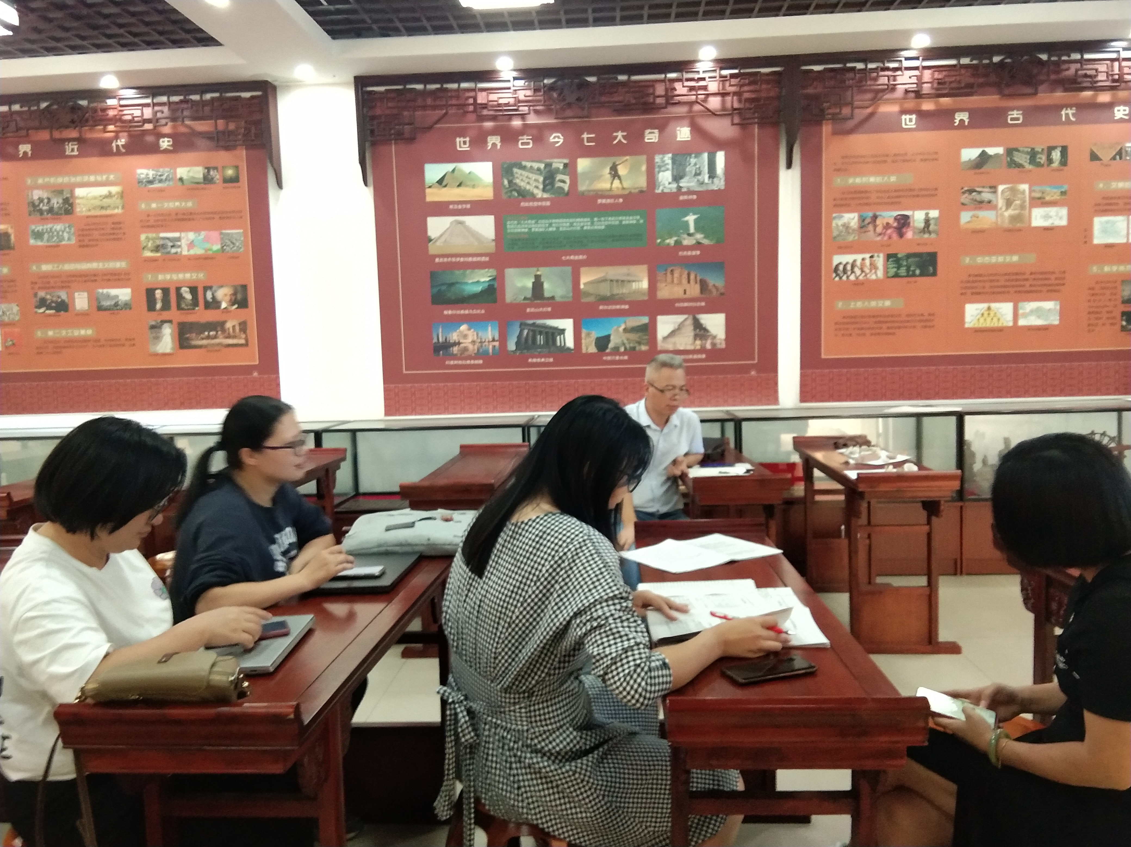
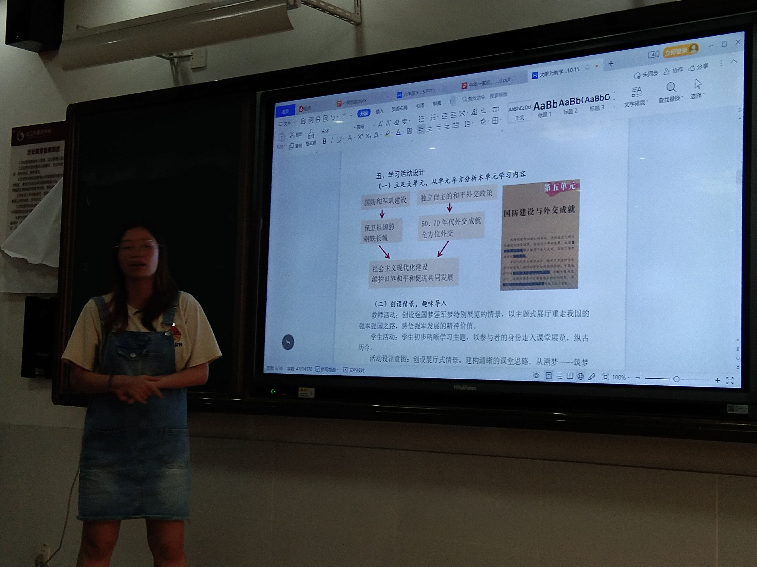
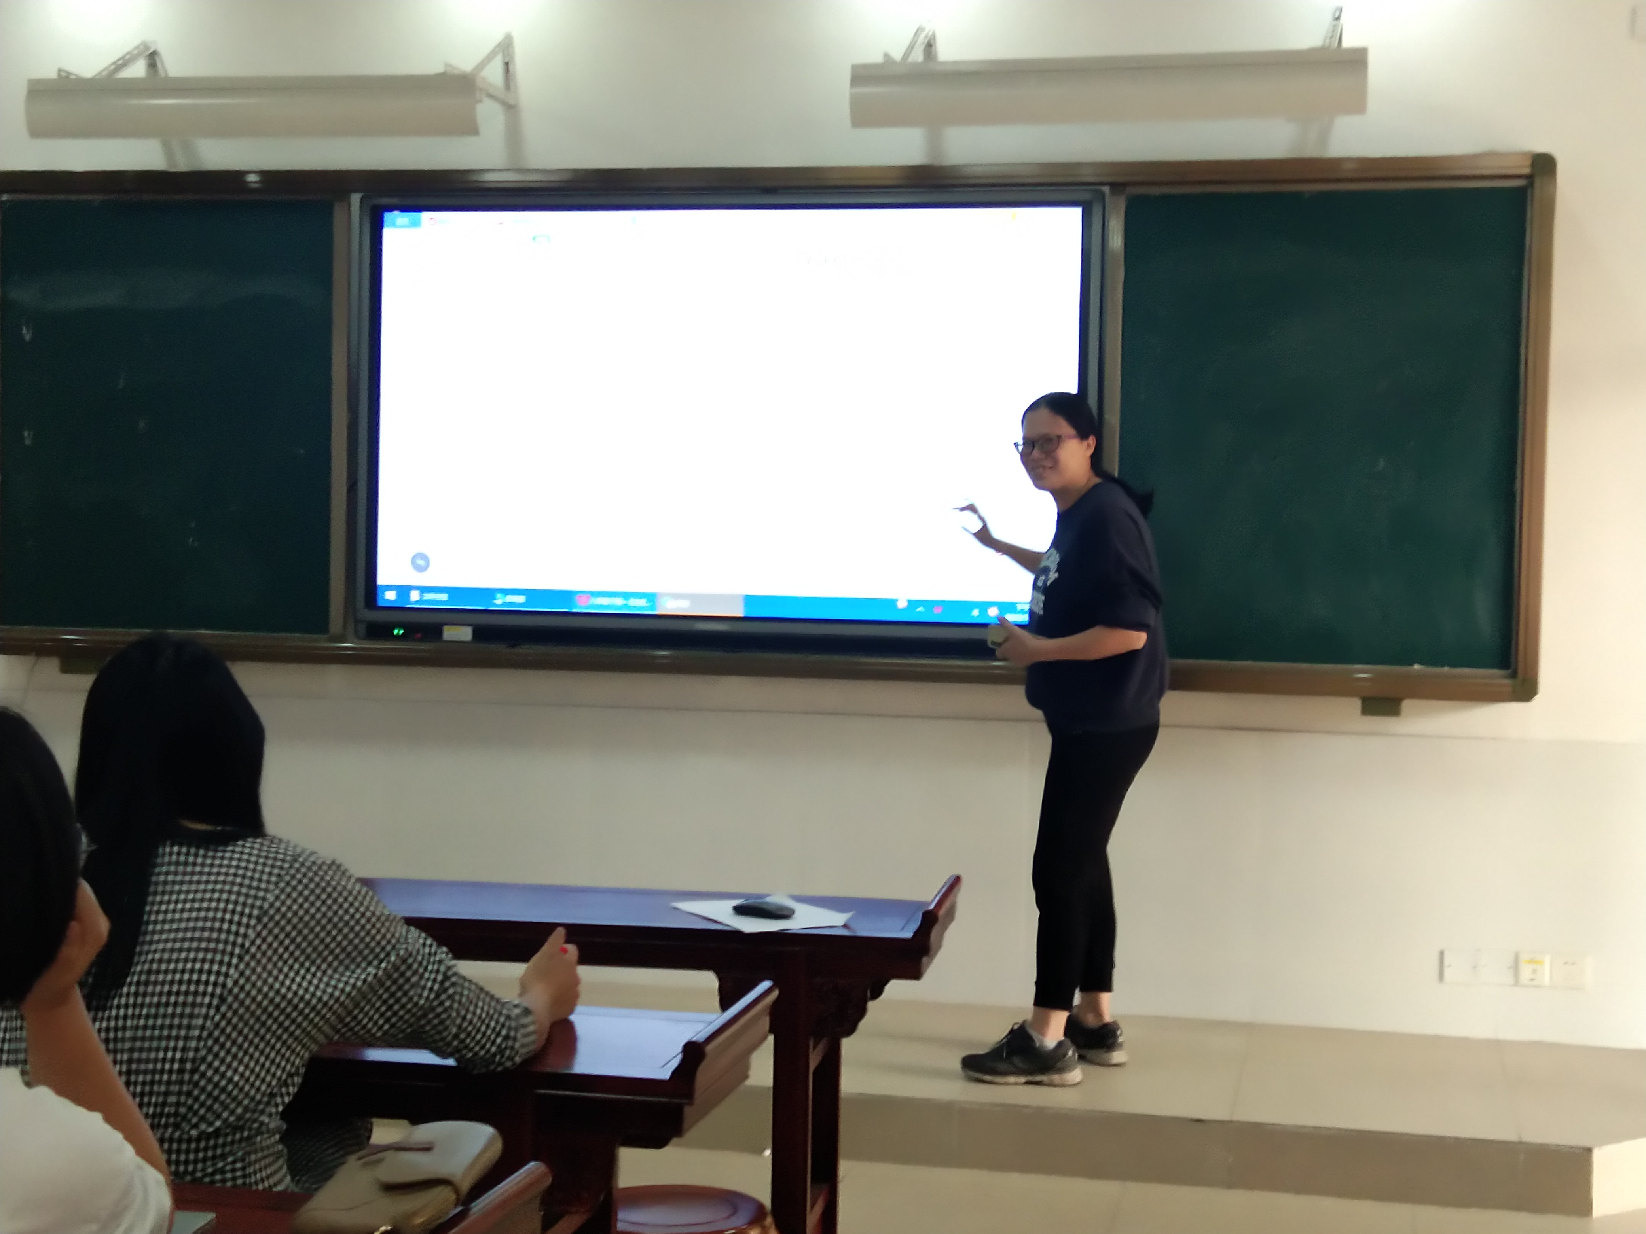
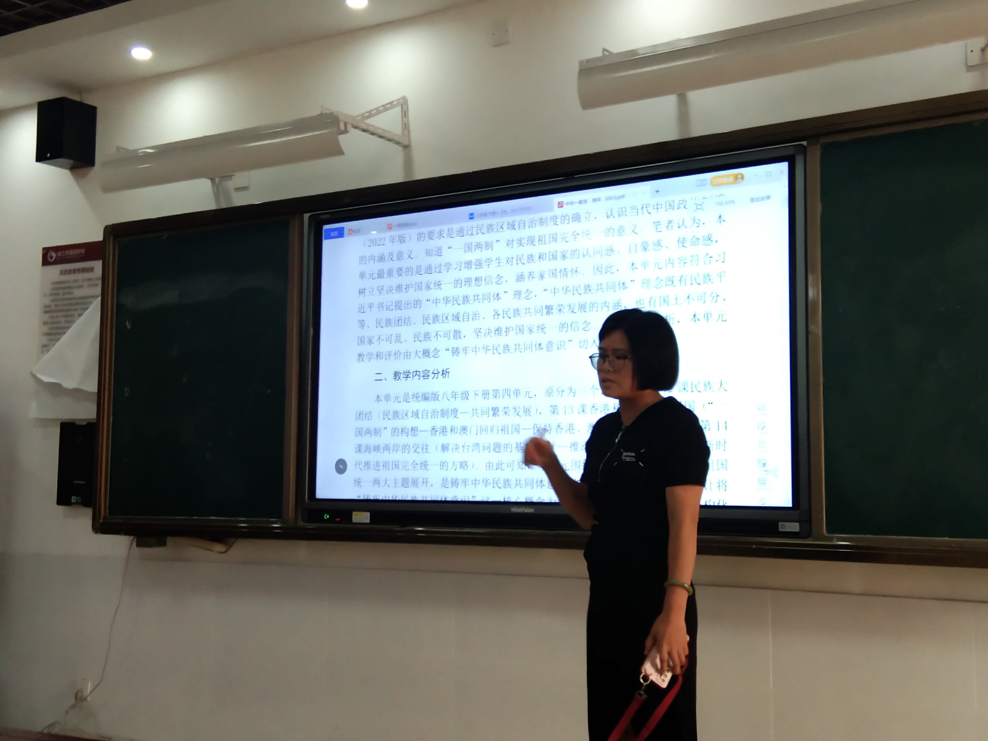
凝心聚智齐研磨，博采众长共致远

Slide 10

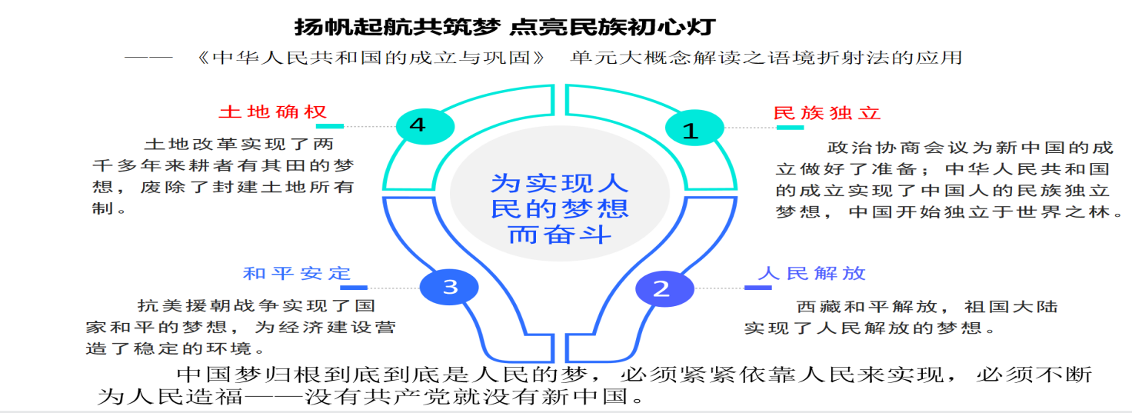
二、凝神静气思万端，培根铸魂立意宽

Slide 11

大单元视域下的主题构建的再思考
——以《中华人民共和国的成立与巩固》为例
单元界面总览法，拉长时空解读：新民主主义革命发展历程宏观视域
01
02
03
1919年爆发的五四运动是中国从旧民族主义走向新民族主义革命的转折点
1949年，中华人民共和国的成立，标志着中国新民主主义革命的基本胜利
解放西藏、抗美援朝、土地改革是巩固新民主主义革命成果的重要举措
新民主主义革命的胜利
Notes:
将特定的一个时段，一个空间，一个专题置于长时段，、大空间、多领域当中，跨越单元加以宏观观察，从中领域单元内容主旨。

Slide 12
大单元视域下的主题构建的思考
——以《中华人民共和国的成立与巩固》为例
目标检索收敛法，短时期解读：国家的建立与巩固视域
——从旧中国到新中国的历史性转变
中国人民政治协商会议是为筹建新中国而达成各种共识的一个准备会
开国大典宣告新中国的成立
西藏的解放固疆土，抗美援朝立国威，土地改革立民心，共产党采取多措并举方式巩固新生政权
A
B
C
举世瞩目开新局
举世瞩目开新局
多措并举固新政
Notes:
提取公因式，求取公约数，抽象概括。聚焦于两个历史性转变，第一个转变是从旧中国到新中国，从新民主主义到社会主义；从曲折探索中的辉煌成就到改革开放的转折？（待查）

Slide 13









大单元视域下的主题构建的思考
——以《中华人民共和国的成立与巩固》为例
观点借鉴植入法，焦点解读：人民政权权力转移说
——权力的转移
1.南京国民政府的陷落是人民政权转移的起点
人民政权人民筹备
2.中国人民政治协商会议是人民政权转移的筹备会，是实现民主权力的体现
人民政权人民见证
3.开国大典是宣告人民权力转移的见证会
人民政权人民巩固
4.西藏解放是国共政治权力转移转移的休止符，祖国统一是人民的共同期盼（固国土——祖国统一人民期盼）
5.抗美援朝是国共政治权力转移后获得和平建设环境的拐点，是站起来的中华民族向美国霸权主义的一次亮剑（固军心——保家卫国人民参与）
6.土地改革是人民反封建斗争的休止符，也是经济权力转移的休止符，摧毁了封建制度，恢复国民经济，实现了真正意义民权的转移（固民心——耕者有田梦想成真）
Notes:
选取有影响力的代表性的学术思想或学术论断，例如费正清的中国冲击-反应模式，又如周秦之变、汉承秦制等等。

Slide 14
八年级下册第一单元 《中华人民共和国的成立和巩固》第一轮设计
时代 追梦人
佛山市顺德区龙江龙山初级中学 刘娴兴
大单元视觉
构建主题
单元主问题：了解新中国成立及巩固新生政权的措施。
教学主旨鲜明
课时1
课时2
课时3
课时4
政权新生
——民主统一梦
政权巩固
——和平安定梦
政权巩固
——耕者有田梦
五星红旗
——那一抹中国红
民族独立与国家统一如何体现？
抗美援朝如何巩固新生政权？
土地改革如何巩固新生政权
本单元三个课时的关系如何，有何影响？
Notes:
如果信念有颜色，那一定是中国红

Slide 15
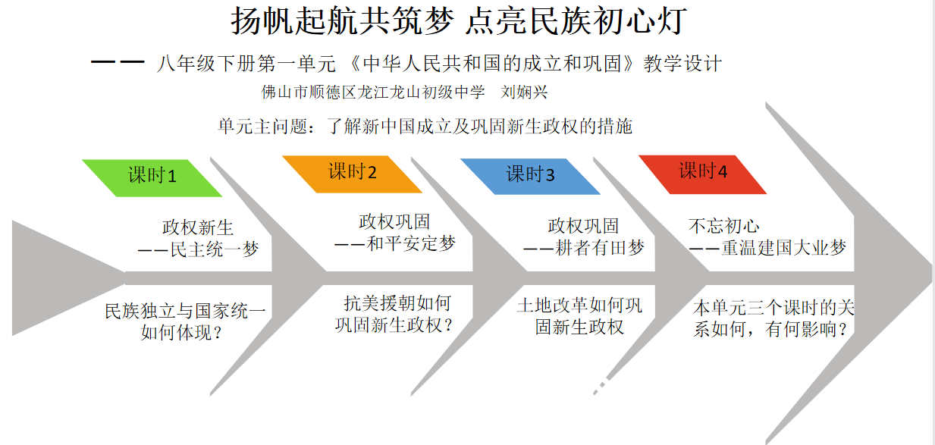
大单元设计
——整体构思第二轮设计
单元主题的构思：从人民视角，重点选取了中国梦的实现的角度作为课魂搭建大概念知识框架，了解中国共产党如何带领中国人民实现民主独立梦、和平安定梦、耕者有其田梦，即通过开国大典实现民族的独立梦想，通过抗美援朝，实现国家的和平安定梦想，通过土地改革，实现农民千百年以来的耕者有其田梦想，感受人民对新生共和国的热爱之情。进行单元知识的整合，引导学生用辩证唯物主义、历史唯物主义角度从整个中华文明史出发来感受新中国的伟大，利于增强学生的爱国情怀，感悟国家建设和发展的初心，故定主题为“扬帆起航共筑梦 点亮民族初心灯”

Slide 16

三、一棹春风一叶舟，一纶茧缕一轻钩
（一）洗尽铅华始见金，褪尽浮华寻本真——理念导向
本单元教学设计应用理念
基于新课标中关于大单于教学设计的理念
基于理解为先的UbD理论
“融和”课程理念
基于“以生为本”的教学理念
Notes:
先说“活”。首先是立意“灵活”。其次是物象“鲜活”。然后是场景“活泼”。

Slide 17

（一）洗尽铅华始见金，褪尽浮华寻本真——理念导向
1.课标引领构新课——以第4课时复习课为例
大问题：
“新中国成立初期中国共产党是怎样与人民一起共筑民族独立、人民民主的梦想”
构建历史时空——新民主主义革命启新篇
【设计意图】以研究性学习、跨学科学习为载体引导学生的深度思维，体现了当前中考考试大单元主题教学、跨学科教学的新方向，重点突出了历史解释能力素养的培养。
解读图片资料——追梦人书写新时代
不忘初心——重温建国大业梦
进行文献整理——中国人民梦想辟新途
评说历史史料——五星红旗照耀新征途

Slide 18
（一）洗尽铅华始见金，褪尽浮华寻本真——理念导向
2.基于理解为先的UbD理论
例课标要求：了解中国人民政治协商会议召开、开国大典，认识中华人民共和国成立对中国和世界历史的伟大意义
2. 学业要求 （1）能够了解中国现代史发展的基本线索和重要事件、人物和现象；能够理解中国走社会主义道路的历史必然性和探索这条道路的艰巨性和曲折性。（唯物史观、时空观念、历史解释）
【设计意图】本教学设计聚焦UbD理论，对中国近代史“中华人民共和国的成立与巩固”进行逆向设计，深入解构教学目标，剖析单元大概念，设置相关导学问题
具体目标 1.能通过文字、图片、视频等资料，认识新中国政权建立和巩固的内容和意义（素养目标：时空观念、史料实证）
重点突破： （1）立足时序，紧扣单元主题，利用时间轴等构建时空观念，从历史时序中重大事件下中的普通人、英雄人物、伟人的梦想认识历史事件的地位和作用。 （2）结合史料，设置探究式、项目式学习任务，对新中国的成立与巩固过程中的重大事件，客观地分析论证。

Slide 19
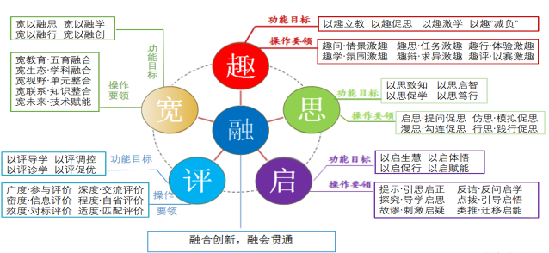
（一）洗尽铅华始见金，褪尽浮华寻本真——理念导向
3.教育创新构范式
设计意图：课时1——采用读报、写报的形式调动学生的学习兴趣，激发学生的学习动机，采用项目式学习的方法，以问题、任务为导向，激活学生的思维，以时间轴、开国大典趣闻等形式扩宽学生的视野，以小组合作评价与个人能力评价相结合的方式体现教学平一体化的要求，力争做到“宽、思、趣、导、评”

Slide 20
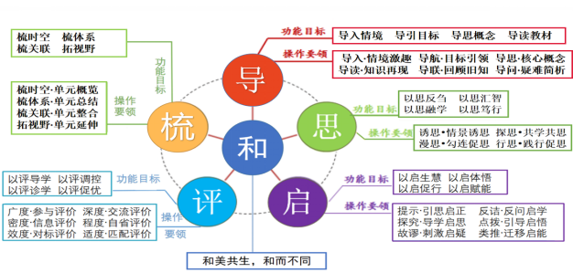
（一）洗尽铅华始见金，褪尽浮华寻本真——理念导向
3.教育创新构范式
课时4：通过设置任务让学生解读事件、解析时空关系、解读材料、解说观点，学生对问题回答具有发散性、挑战性，体现了宽、思、趣的结合。正由于问题的发散性，因此通过不断让学生挑战其他的回答，强化学生运用知识解读历史事件的能力，同时培养学生多角度看问题的能力。通过预习导学、探究导学、问题导学、学法指导，体现了导学的功能。通过学生回答课堂的回应进行过程性评价，对学生的参与度进行评价，通过练习进行终结性评价，把评价贯穿于整堂课之中。播放与民族梦想相关的视频，体现了时政与历史的融合，对学生进行学习理解更具有生动性和直观性，激发了学生的爱国主义情感，根植家国情怀。利用图片、报纸、书籍记载等资源，采用文献整理、评说史料等方式，涵养学生的史料实证能力，让学生养成论从史出的思维品质。
立意：以人民的立场看历史事件，以人民的视野解读历史事件，以人民的生活变迁与发展看历史事件——唯物史观（历史是人民创造的、人民是历史的见证者）

Slide 21
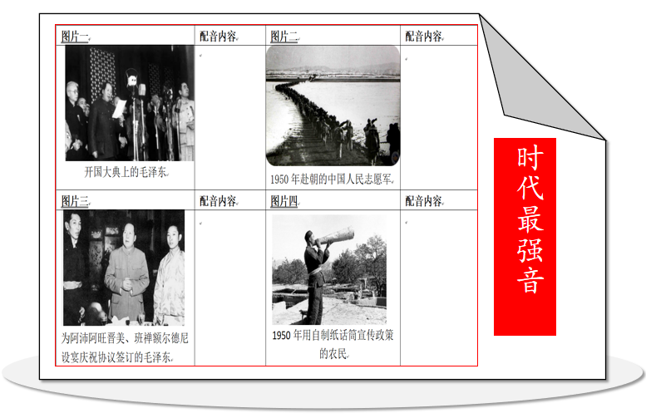
例： 任务二：解读图片资料——追梦时人书写新时代
【当代人民最强音】图片是历史的浓缩，它见证和诉说着历史。请你尝试为照片中的历史人物配一句台词
核心素养发展状况评价
评价等级 | 历史解释素养评价指标 | 过程性评价方式
A | 能够正确解读图片信息并合理配音，表述符合史实 | 加2分
B | 基本能够读取图片信息，人物配音符合史实但表述不够流畅完整 | 加1分
C | 人物与事件读取不匹配或者配音不符合史实 | 0分
【设计意图】透过学生站在图片人物的立场进行趣配音的活动环节，让学生复习回顾开国大典、抗美援朝、西藏和平解放、土地改革等历史重大事件并用自己的语言进行解读，落实了对重点知识的突破，培养学生的历史解释能力。通过人民群众立场发出的时代最强音，从人物身上折射出新时代显现的新精神，揭示在中国共产党领导下的新中国的新发展、新面貌、新气象

Slide 22
（一）洗尽铅华始见金，褪尽浮华寻本真——理念导向
4.基于“以生为本”的教学理念——五育融合育新人
立心之战——英雄献身写荣光，爬冰卧雪铸高地
教师活动1：【听说悟史】
1.【听音乐，悟精神】播放《中国人民志愿军军歌》，谈谈中国人民志愿军的精神品质。
2.【看视频，说感悟】观看VR《上甘岭战役》片段，写一段上甘岭战役的解说词，并谈谈你对VR片段的感悟。
【听歌曲，谈抗疫】听老师唱《英雄赞歌》，谈谈你眼中的抗疫英雄
评说历史史料——五星红旗照耀新征途
播放歌曲《五星红旗我为你骄傲》
【设计意图】美育与德育的渗透：
通过听歌曲、看VR视频、讲故事、分享身边的人和事，叙史见人，掌握历史细节，理解这场战争是一场立心之战，“英雄献身写荣光，爬冰卧雪铸高地”，从而树立国家观念，强化爱国情感，理解社会主义核心价值观，培养学生的家国情怀，把这种家国情怀转化为行动力量，在抗击疫情这场没有硝烟的战争中坚强面对困难，积极担当社会责任

Slide 23
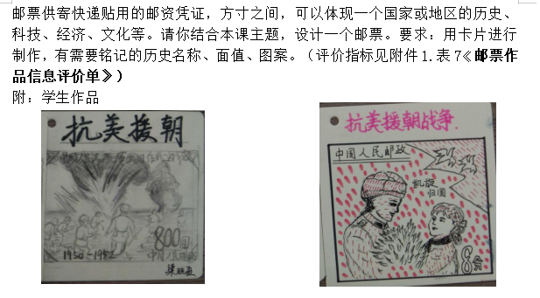
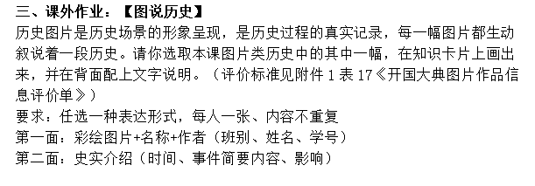
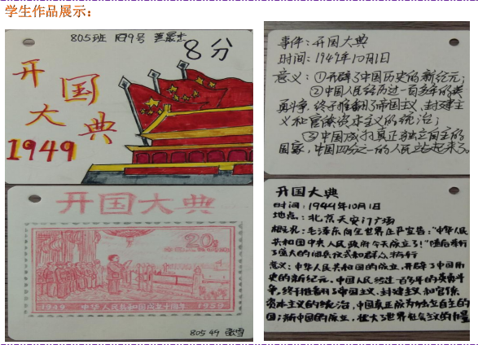
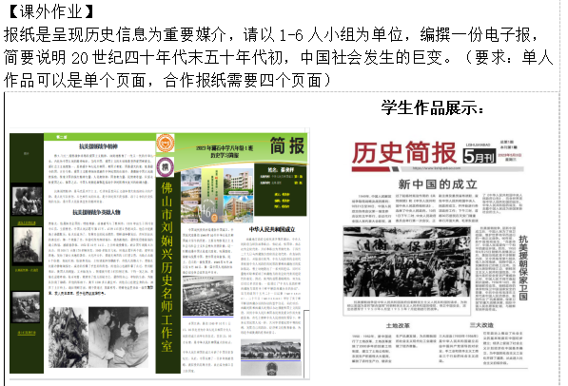
4.基于“以生为本”的教学理念——五育融合育新人
美育与劳动教育的融合

Slide 24
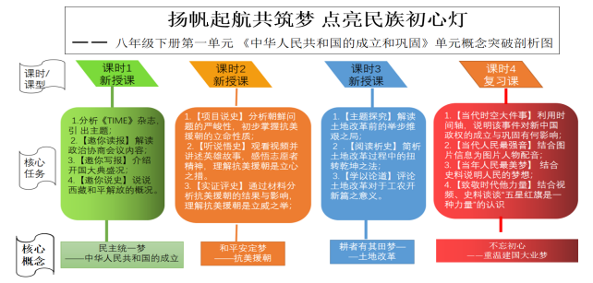
三、一棹春风一叶舟，一纶茧缕一轻钩
（二）闻弦歌而知雅意，睹远物而知情意——任务导学
课标要求：了解中国人民政治协商会议召开、开国大典，认识中华人民共和国成立对中国和世界历史的伟大意义；知道抗美援朝、土地改革，理解其对巩固人民民主政权的意义。
具体目标要求：
1.能通过文字、图片、视频等资料，认识新中国政权建立和巩固的内容和意义（素养目标：时空观念、史料实证）。
2.能通过阅读史料对抗美援朝、土地改革进行评价，培养学生辨证分析历史问题的能力（素养目标：唯物史观、历史解释、史料实证）。
3.通过建国以来取得的一系列成就，感悟中央人民政府一切从人民的根本利益出发和人民力量的重要性，渗透人民史观，培养学生爱国、爱党的家国情怀。（素养目标：家国情怀、唯物史观）。
Notes:
先说“活”。首先是立意“灵活”。其次是物象“鲜活”。然后是场景“活泼”。

Slide 25
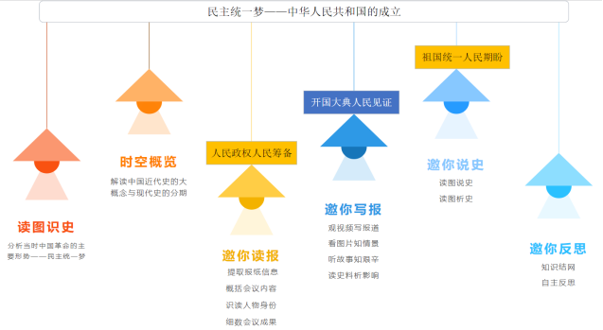
课时一：
1.课标要求：讲述开国大典，认识新中国成立的意义。
2.课时目标
（1）通过读报活动，知道中国人民政治协商会议的主要内容、意义，了解其职能，初步认识中国的政治制度，培养历史解释能力。
（2）通过观看视频《开国大典》、“邀你写报”活动及图片资料，对中华人民共和国成立的油画、照片、漫画、新闻、回忆录相关史料提取历史信息，了解中国新面貌，理解中华人民共和国成立的伟大历史意义，培养学生史料实证的历史素养。
（3）通过史料阅读，知道西藏和平解放的基本史实和西藏和平解放的意义，培养历史解释能力。
（4）通过合作探究，课后图说历史作业，从家国情怀的角度认识中华人民共和国成立对中国和世界历史的伟大意义，懂得从政治制度、政权主体、民族关系等多角度理解新中国之新，感受人民对于赢得民族独立，成为国家主人的喜悦心情，树立民族自信与自豪感，领悟中国国共产党是历史的选择，体会中华人民共和国成立开辟了中国历史的新纪元，培养家国情怀、唯物史观、历史理解能力。

Slide 26
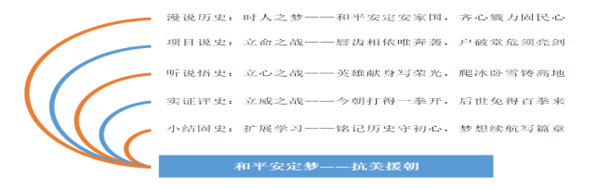
课时二：
1.课程标准：知道抗美援朝，理解其对巩固人民民主政权的意义。
2.课时目标
（1）通过地图、史料分析，多角度分析中国政府派中国人民志愿军出兵朝鲜的原因，知道抗美援朝的背景，认识抗美援朝、保家卫国的正义性，提升学生的时空观念、史料实证素养、历史解释能力。
（2）通过视频、音乐、人物故事等素材创设情景，感受抗美援朝精神的内涵，培养振兴中华的历史使命感和责任感，涵养史料实证、民族精神，厚植家国情怀。
（3）阅读史料分析抗美援朝的胜利的国际和国内意义，培养学生辨证分析历史问题的能力，涵养唯物史观、历史解释能力。

Slide 27
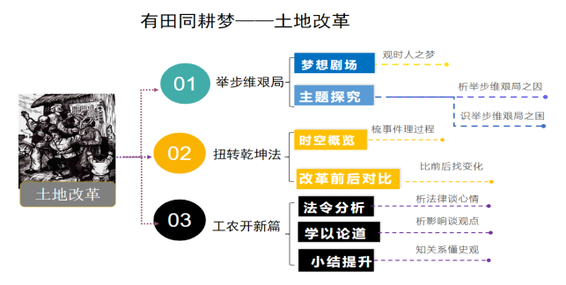
课时三：
1.课标要求：知道土地改革，理解其对共巩固人民民主政权的意义。
2.学习目标
（1）通过主题探究活动，分析《中华人民共和国土地改革法》的内容和土地改革前后的图片、数据等广东地方史料，了解土地改革的必要性及内容，理解土地改革在恢复国民经济和巩固新生政权方面的作用，涵养史料实证和历史解释能力。
（2）学习土地改革的背景，理解基本国情是国家制定政策的依据，理解生产关系的调整对生产力发展的促进作用，培养唯物史观。
（3）借助时间轴概述土地改革的简单经过。
（4）通过合作探究，分析比较史料、提炼观点，了解土地改革对人民生活的重大影响，认识到中国共产党始终代表中国最广大人民的根本利益，增强热爱中国共产党的情感，厚植家国情怀，培养历史解释能力。
（5）通过单元小结概述新中国巩固人民政权的主要举措，从唯物史观角度认识巩固人民政权的必要性及影响（唯物史观）

Slide 28
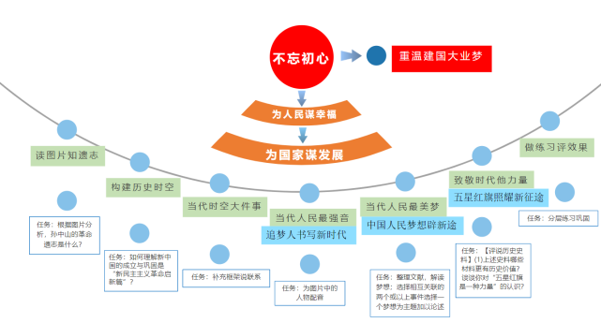
课时四：复习课
1.利用时间轴，填充所缺时间所示的事件，能复习梳理知识的前后联系，涵养时空观念。
2.整理文献资料，能论述新中国的成立与土地改革对中国革命的推动作用，理解生产力促进生产关系的法治，培养历史解释能力，提升唯物史观。
3.解读图片资料，能说出新中国的成立与巩固中的相关历史事件内容，能说出中华人民共和国的成立开辟了中国历史的新纪元，树立民族自信，感悟时人为实现民主独立梦想所做的努力，培养历史解释能力，涵养家国情怀。
4.评说史料，能辨别史料价值，能概括出中国人民志愿军赴朝参战是保家卫国、反对侵略的正义战争，它粉粹了美国的侵略计划，捍卫了朝鲜的独立和新中国的安全，树立人民史观，培养唯物史观。能说出黄继光、邱少云等志愿军战士发扬了高度的爱国主义、革命英雄主义和国际主义精神，感悟五星红旗的精神力量，增强爱党爱国的思想感情，涵养史料实证能力，厚植家国情怀。

Slide 29


历史是一堆灰烬，
但灰烬深处有余温。
——黑格尔

